Slide 1
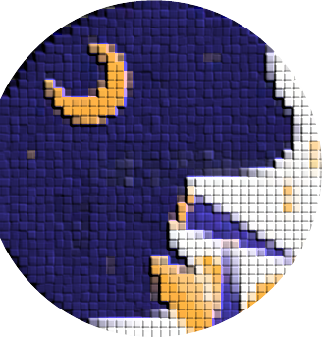
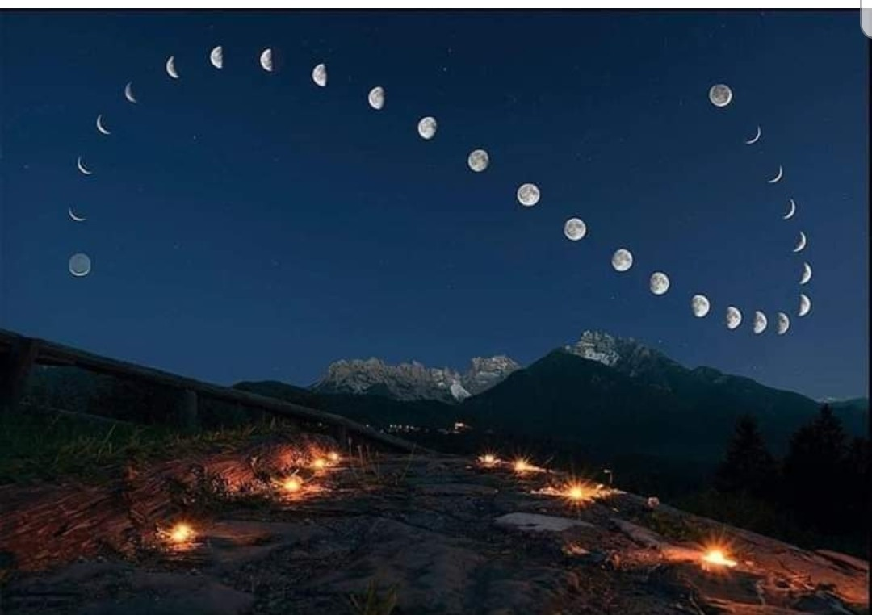
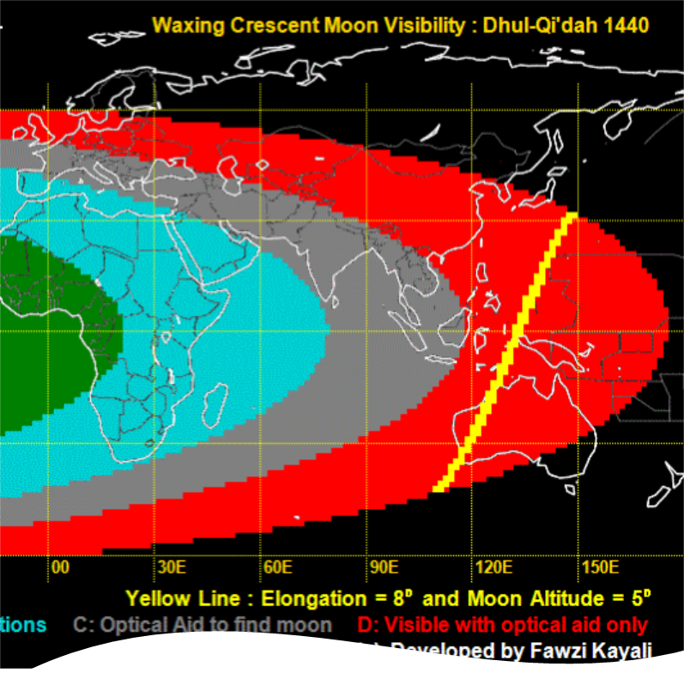
Hijrikalender avtalen i
Norge
Første periode: 80 tallet til 90 tallet
Andre periode: nov. 2000 til 2019
Tredje periode: 2020 .......

Slide 2

Åpning og koranresitasjon

Slide 3
Kort gjennomgang av prosessen

Slide 4



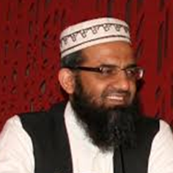
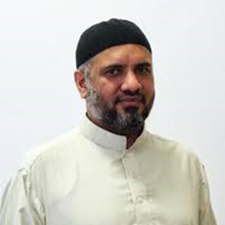
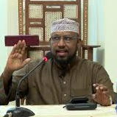
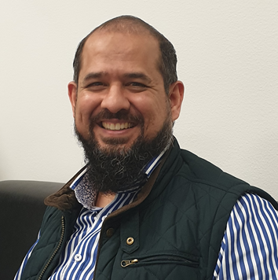
Team «En felles Eid i Norge»
2019-2021:
Leder Islamsk Råd Norge:
  Abdirahman Diriye
Leder IRN imamkomitee:
  Sh. Zulqarnain Sakandar Madani
Representant asiatiske moskeer:
  Syed Nehmat Ali Shah
Representant arabiske moskeer:
  Sh. Kamal Amara
Representant Muslimsk Dialognettverk:
  Syed Rizwan Ahmed
Representant afrikanske moskeer:
  Dr Ali Mohamed Salah
Faglig ressurs hijrikalender:
  M. Imran Mushtaq

Slide 5
Moskeer som er med i felles avtale
En felles Eid i Norge
Moskeer med etnisk bakgrunn | Antall som er med | Avventer svar
Somalisk | 34
Pakistansk | 32 | 4
Arabisk | 20
Bosnisk | 14
Tyrkisk | 13
Afghansk | 3
Gambisk | 2
Afghansk | 3
Kurdisk | 1
Shia |  | 3
Totalt | 122 | 7
Andre byer kommer i tillegg

Slide 6

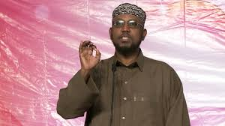
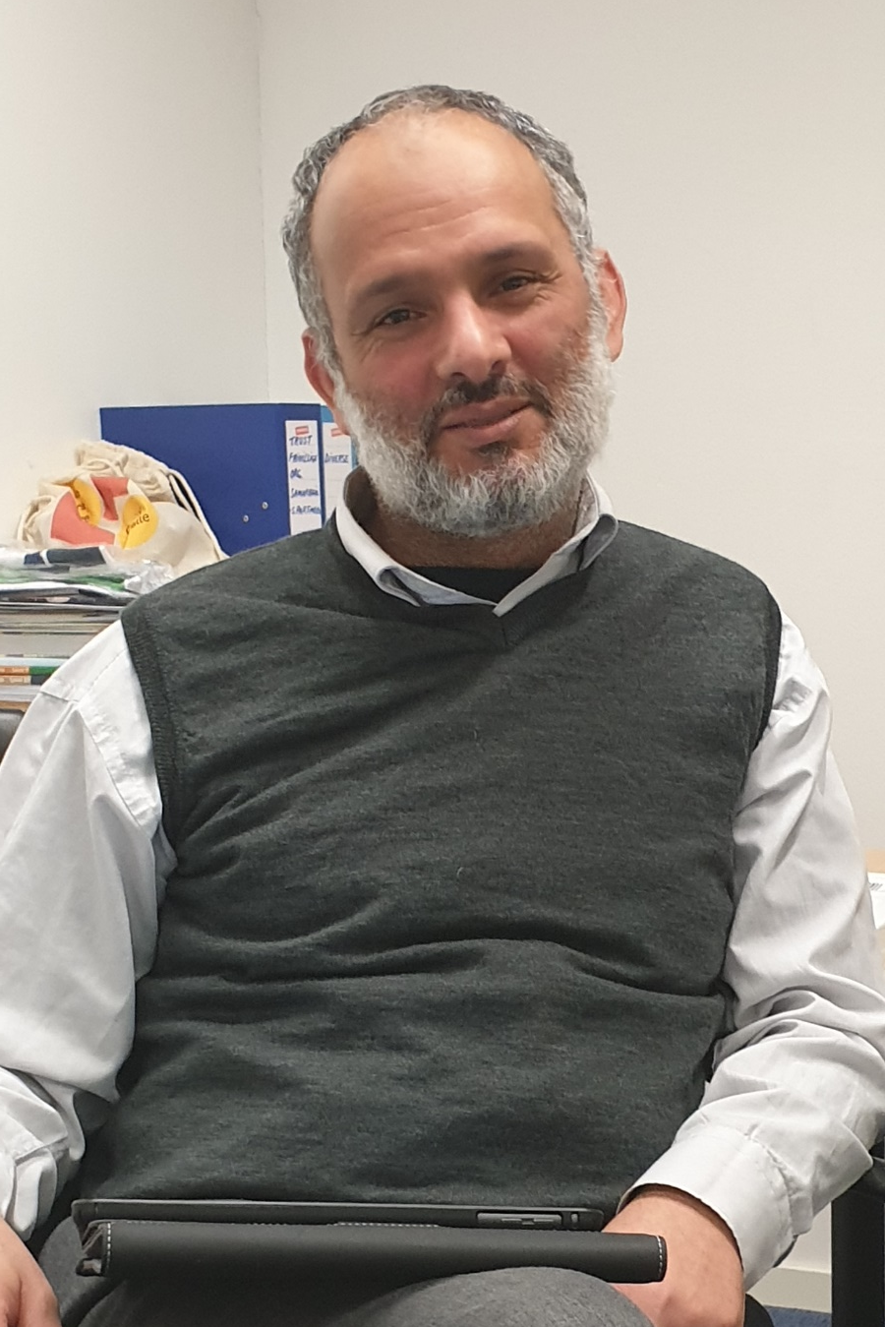
Video fra
Sh. Kamal Amara og
Dr Ali Mohamed Salah
Oppmuntring om
fellesskapet på tvers

Slide 7


Slide 9
Sharia delen av arbeidet
https://www.e-cfr.org/statement-re-commencement-ramadan-shauwal-1439hj-2018/
http://takvim.diyanet.gov.tr/tr-TR
https://moonsighting.com/visibility.html

Slide 10
Sharia bakgrunn
- Kort oppsummert

Slide 11
Sharia bakgrunn
- Kort oppsummert

Slide 12
Sharia bakgrunn
- Kort oppsummert

Slide 13
Sharia bakgrunn
- Kort oppsummert

Slide 14
Gjennomgang av hijrikalenderavtalen

Slide 15

Koranen stadfester klart og tydelig eksistens av solens og månens baner, og referanse til deres bevegelse i rommet med deres egen fart.
Med dagens vitenskap og teknologi er det mulig å beregne tider for rotasjonen av planetene i forhold til hverandre.
Tiden for månens konjunksjon tid, dvs. nymåne, «new moon» på engelsk og «Mahaq» på arabisk, kan beregnes eksakt.
Det er tidspunkt når sol-måne-jord er på en rett imaginær linje og ofte observert som fenomenet solformørkelse.
På det tidspunktet er det ingen lysrefleksjon fra månen til jorda, derfor er det umulig å observere hilal ved nymåne tid.
Historisk er den yngste måne observert ca. 14 timer etter konjunksjonstid, det vil si minimum 7 graders vinkel, siden månen beveger seg vekk fra sola med 1 grad på 2 timer.
I nordlige posisjoner på kloden, inkludert Norge, er det ikke mulig å observere månen lokalt før 24 til 40 timer etter konjunksjonstid.

Slide 16

وَهُوَ الَّذِي خَلَقَ اللَّيْلَ وَالنَّهَارَ وَالشَّمْسَ وَالْقَمَرَ ۖ كُلٌّ فِي فَلَكٍ يَسْبَحُونَ
(Koranen 21:33) And it is He who created the night and the day and the sun and the moon; all [heavenly bodies] in an orbit are swimming.
وَالْقَمَرَ قَدَّرْنَاهُ مَنَازِلَ حَتَّىٰ عَادَ كَالْعُرْجُونِ الْقَدِيمِ
(Koranen 36:39) And the moon - We have determined for it phases, until it returns [appearing] like the old date stalk.
فَالِقُ الْإِصْبَاحِ وَجَعَلَ اللَّيْلَ سَكَنًا وَالشَّمْسَ وَالْقَمَرَ حُسْبَانًا ۚ
(Koranen 6:96) [He is] the cleaver of daybreak and has made the night for rest and the sun and moon for calculation.
هُوَ الَّذِي جَعَلَ الشَّمْسَ ضِيَاءً وَالْقَمَرَ نُورًا وَقَدَّرَهُ مَنَازِلَ لِتَعْلَمُوا عَدَدَ السِّنِينَ وَالْحِسَابَ ۚ
(Koranen 10:5) It is He who made the sun a shining light and the moon a derived light and determined for it phases - that you may know the number of years and account [of time].
وَخَسَفَ الْقَمَرُ ﴿٨﴾ وَجُمِعَ الشَّمْسُ وَالْقَمَرُ
(Koranen 79:9) And the moon darkens, And the sun and the moon are joined,
وَالْقَمَرِ إِذَا اتَّسَقَ
(Koranen 84:18) And [by] the moon when it becomes full
Halvmåne (siste)
Qamar
وَجَعَلَ الْقَمَرَ فِيهِنَّ نُورًا وَجَعَلَ الشَّمْسَ سِرَاجًا
(Koranen 71:16) And made the moon therein a [reflected] light and made the sun a burning lamp?
Omvendt Hilal
(Før sol opp)
الشَّمْسُ وَالْقَمَرُ بِحُسْبَانٍ
(Koranen 55:5)
The sun and the moon [move] by precise calculation
7° -20°
Konjunksjonstid
Nymåne (1-3 dager) Mahaq
وَسَخَّرَ لَكُمُ الشَّمْسَ وَالْقَمَرَ دَائِبَيْنِ ۖ
(Koranen 14:33) And He subjected for you the sun and the moon, continuous [in orbit],
Hilal
(Etter sol ned)
7-20 grader
14-40 timer
Fullmåne
Badr
وَجَعَلَ فِيهَا سِرَاجًا وَقَمَرًا مُّنِيرًا
(Koranen 25:61) and placed therein a [burning] lamp and luminous moon.
Qamar
Halvmåne første

Slide 17
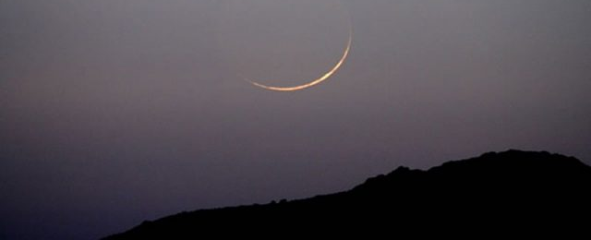

Ifølge Profetens (saw) sunna,
Start Ramadan ved måneobservasjon og avslutt Ramadan ved måneobservasjon.
Hvis det er umulig å observere hilal den 29., så skal 30 dager fullføres.
Derfor er det veldig viktig å ta hensyn til månens synlighet ved bestemmelsen av månedstart.

Slide 18

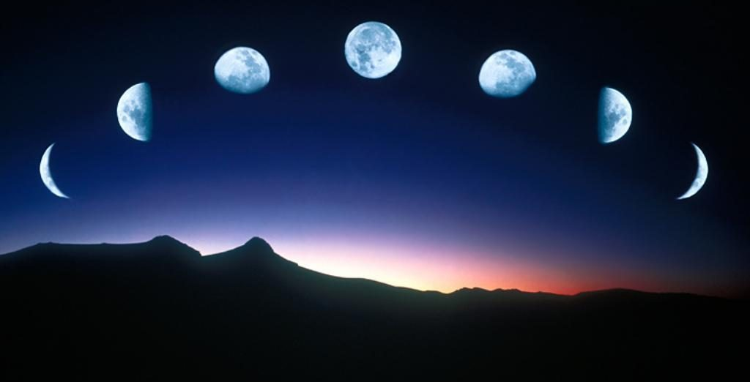
I følge Fiqh er det to korrekte måter for start av en islamsk måned:
* Ithad-ul-Matale (felles horisont) og
* Ikhtilaf-ul-Matale (eget horisont).
Siden beliggenheten og værforholdet i Norge gjør det vanskelig å observere månen lokalt, kan lokal observasjonen gi oss 1-2 dagers forskjell med resten av verden. Derfor er vi enige om å bruke Ithad-ul-Matale, dvs. vi bruker hele verden som en horisont.

Slide 19


Vi er enige om følgende fire hovedprinsipper
Dagen i Hijri-kalenderen starter fra maghrib ved mulig hilal-observasjon.
Hilal for ny måned kan ikke observeres rett før eller ved konjunksjonstid. Hilal kan kun observeres minst 14 timer etter konjunksjonstid.
Hilal kan kun observeres når solen går ned under horisont før månen, og månen forblir høyt over horisont en stund, slik at den kan observeres. Månens vinkel skal være minst 8 grader fra solen og være minst 5 grader over horisont, også kalt Dianet-metoden.
Hilal observert i øst, observeres mer tydeligere vestover.
Hilal prinsipper

Slide 20
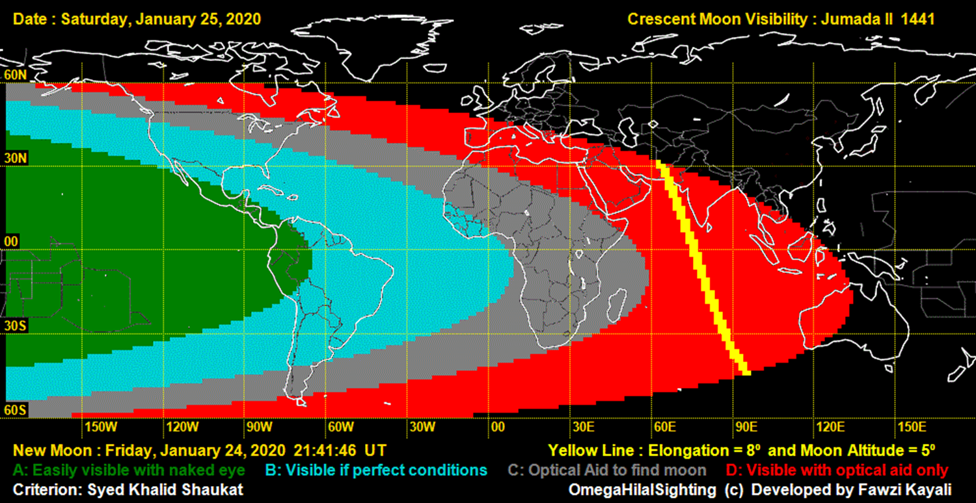
For bestemmelse av første dagen i en måned må følgende betingelser være oppfylt:
I Norge følges Ithad-ul-Matale hvor hele verden regnes som en horisont. Vi bruker Shaukat kriteriet og «visibility maps» fra «https://moonsighting.com/visibility.html» for å beregne synlighets parabola for månen. Hvis det er mulig med månens synlighet iht. parabola og det er en gul strek tilstede (Dianet-metoden) innen internasjonal datolinje (se bilde), er neste dag første i en måned. (Hvis gul strek nær 180 grader ikke treffer fastlandet, gjelder neste dag). Se 10 års kalender for datoer.
Metoden iverksettes og håndheves av team «En felles Eid i Norge» . Dette teamet velges og jobber i henhold til definerte retningslinjer.

Slide 21

Forskjell mellom gammel og ny metode
Dianet metode
Lett synlig med naked eye
Synlig med moderne monitoring devices
Hovedendringen i metoden er hvilke synlighetsparabola som skal brukes
Vi aksepterer parabola opp til rød kurve, med start fra gul strek

Slide 22


Dato iht. ny metode

Slide 23
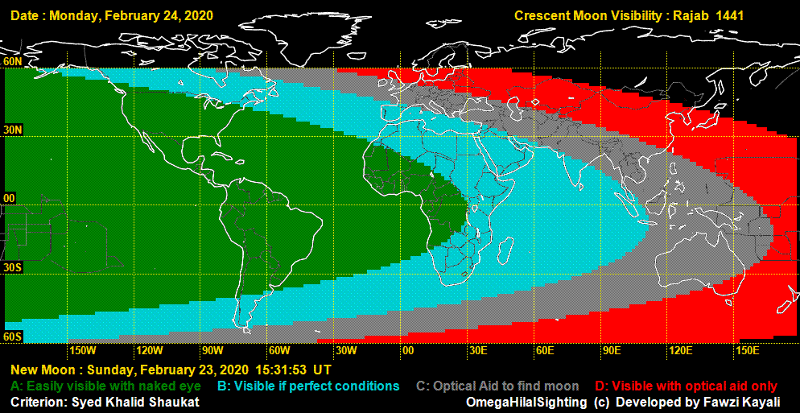
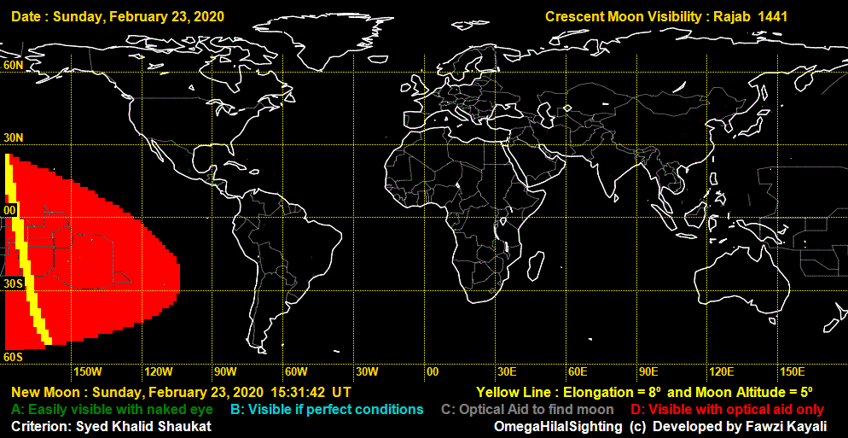
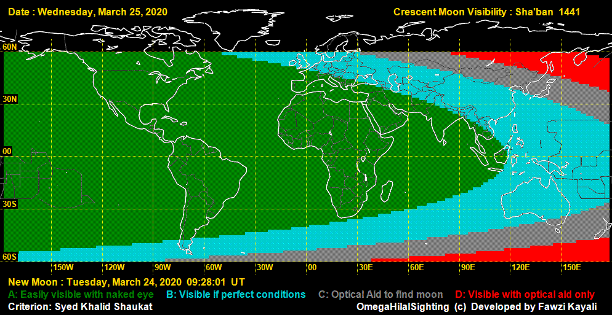
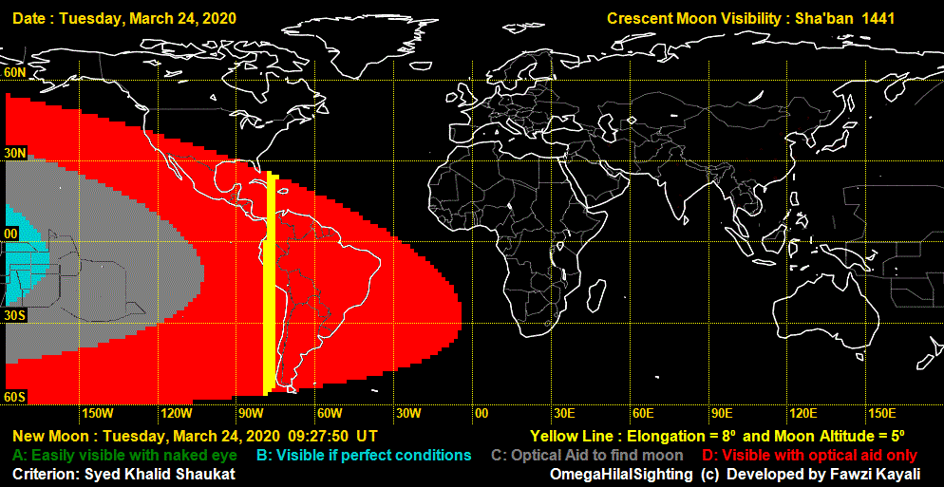
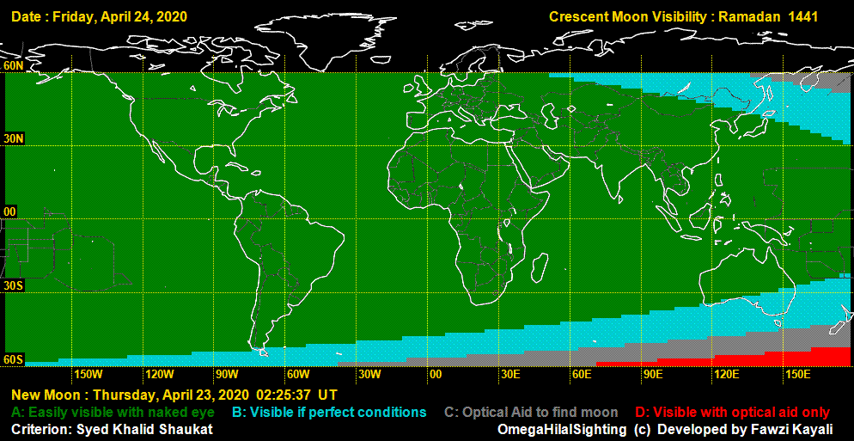
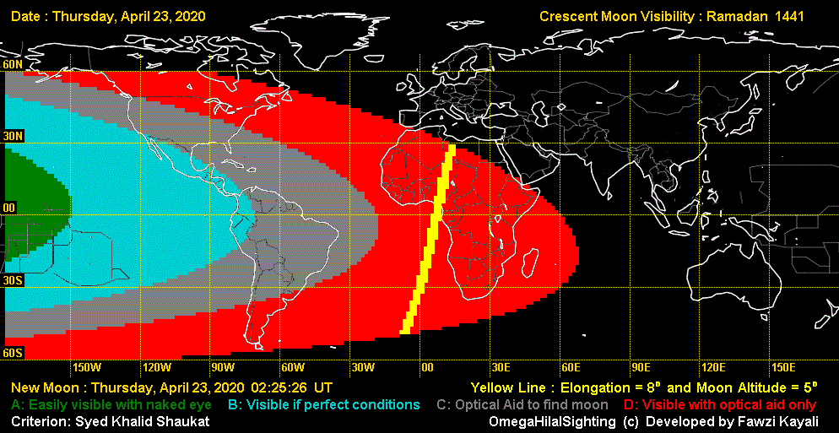
Begge metoder
Synlig fra 24.2.2020
Ikke Mulig synlighet 23.02.2020
Forskjellige dato for begge metoder
Mulig synlighet 24.03.2020
Begge metoder
Synlig 23.4.2020
Mulig synlighet
23.04.2020

Slide 24
Hijrikalenderavtalen i Norge

Slide 25
Hijrikalenderavtalen i Norge

Slide 26

Dua og avslutning

